Slide 1
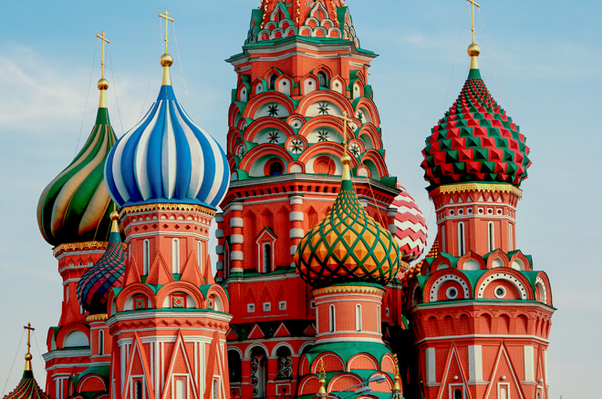
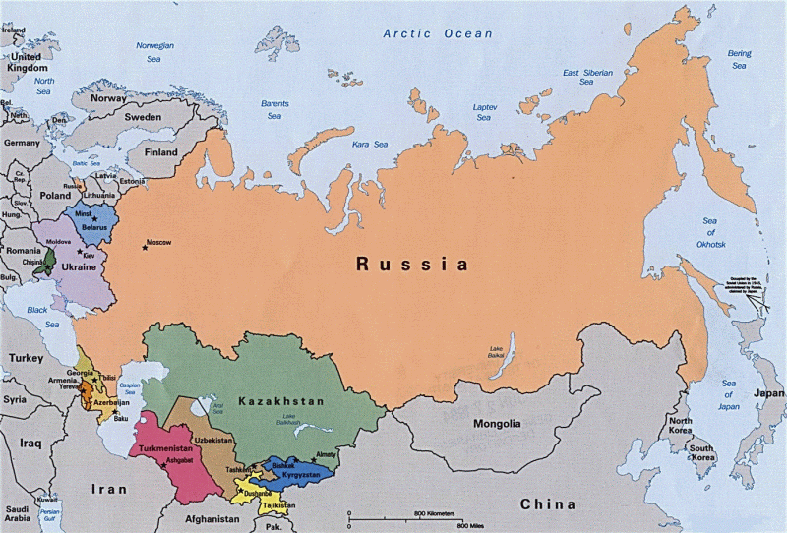
Grenzen en identiteit: Rusland
Pak je boeken!
Paragraaf 3.1
Bladzijde 30-31

Slide 2
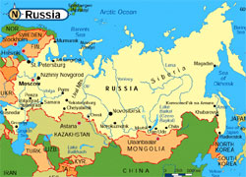
Wat gaan we doen?
Waar denk je aan? (5 minuten)
Uitleg -> Rusland: staat of natie? (15 minuten)
Tekenen: structuurschets (10 minuten )
Napraten (5 minuten )
Vragen?

Slide 3
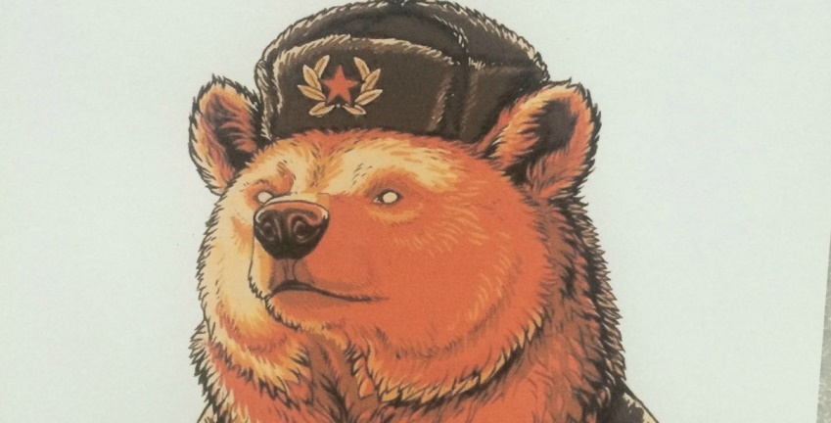
Wat moet je kunnen?
1) verschil uitleggen tussen een staat en een natie in je eigen woorden!
2) Benoemen en verklaren van interne problematiek van Rusland
3) Alle behandelde begrippen kunnen uitleggen in “Russische’’ context.

Slide 4
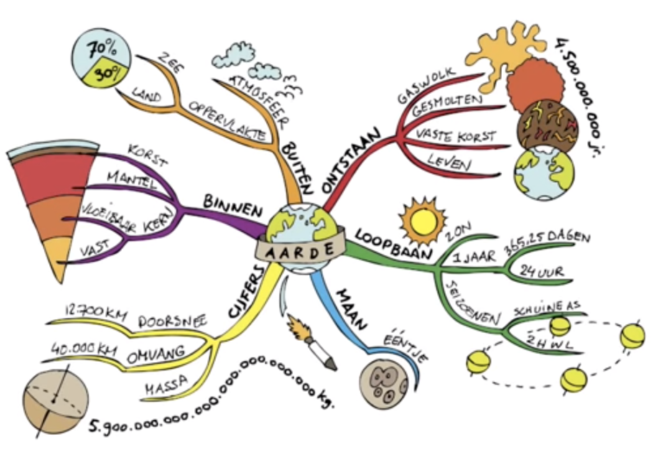
Waar denk je aan bij Rusland?
Maak zelfstandig een mindmap!
Schrijf op / teken wat in je op komt;
Waarom denk je juist daar aan?
5 minuten!

Slide 5
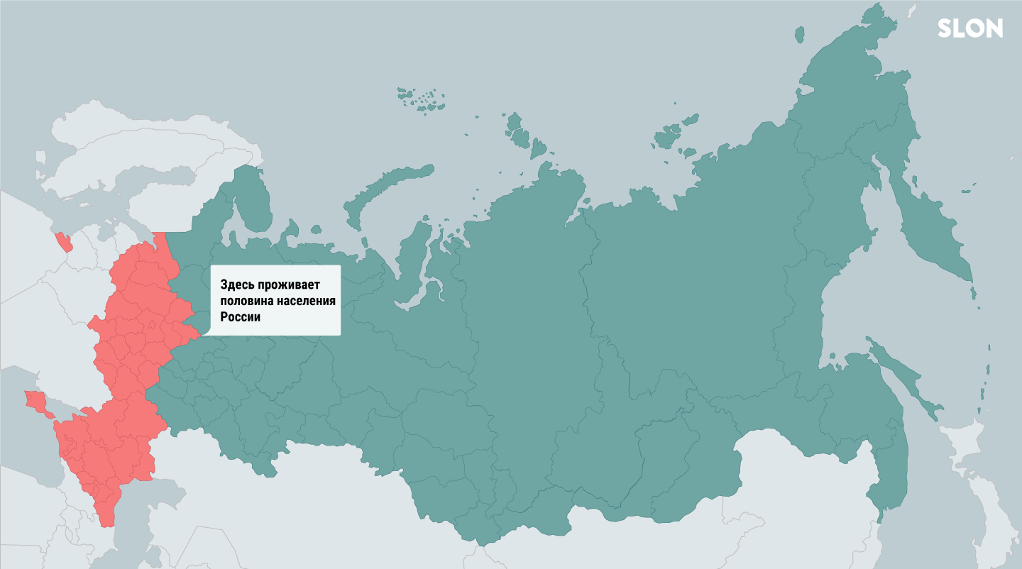
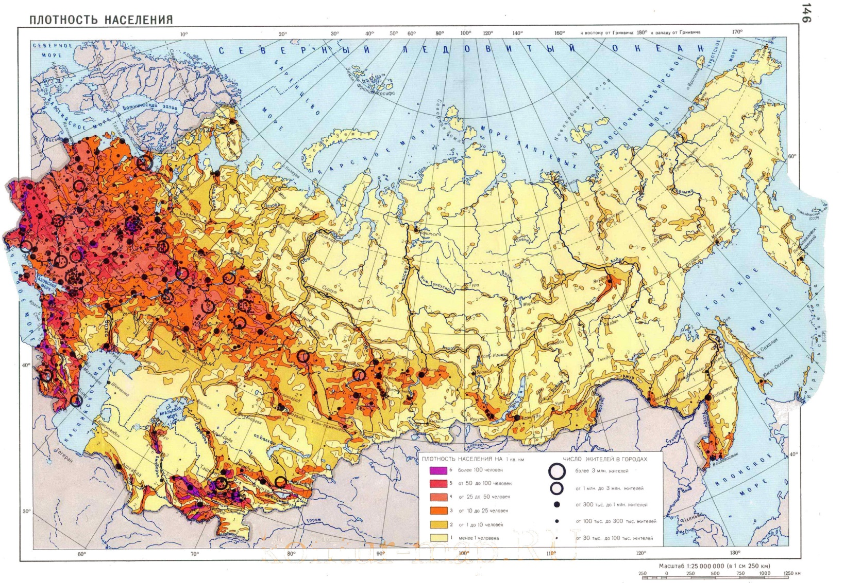
Rusland: staat of natie?
Verschil tussen een staat en een natie?
Waar valt Rusland onder?

Slide 6
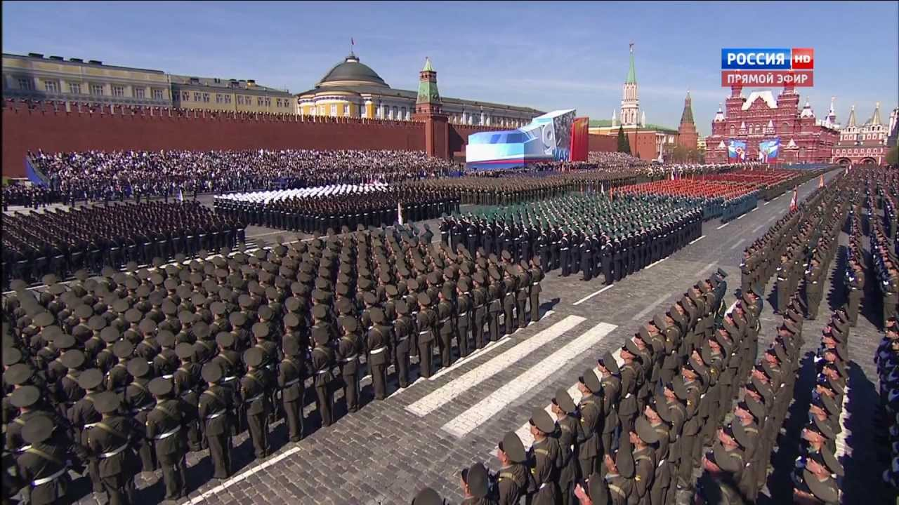
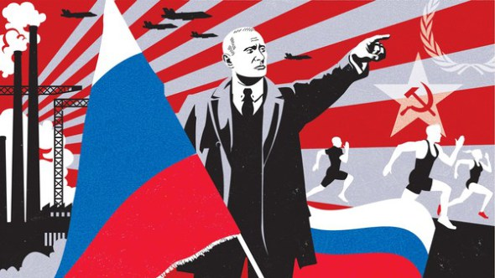
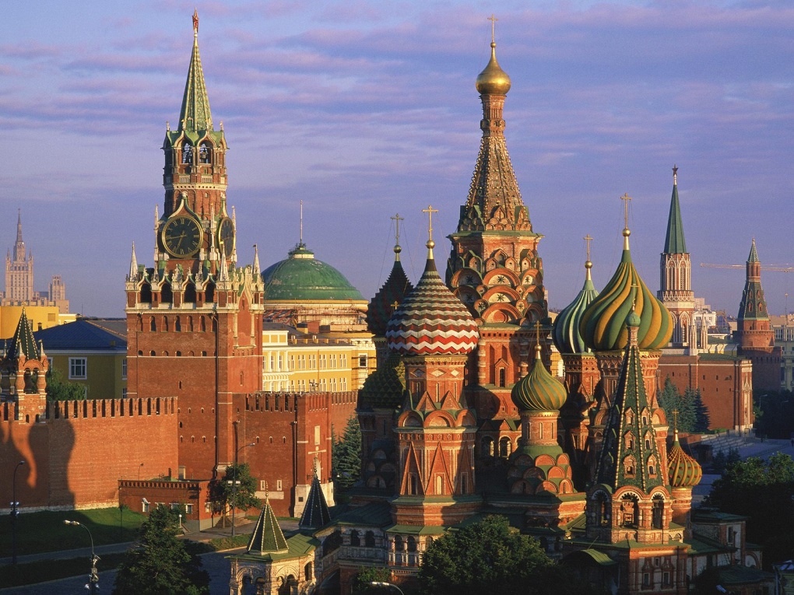
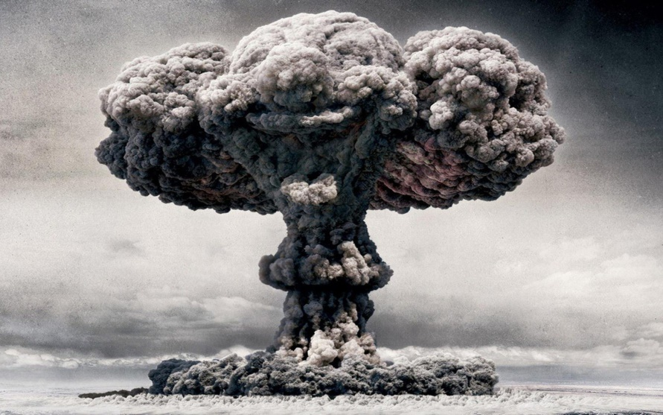
Rusland: binnenlandsprobleem
Rusland is enorm groot
Hoe ga je om met verschillen (etniciteit, culturele diversiteit) ??
Russificatie -> Nation Building! Vlag, sportteam, gebouwen, volkslied, gezamenlijke vijand.

Slide 7
Rusland: groei?
Vanwege problematiek trekken veel (hoogopgeleide)Russen weg
Vanwege slechte voorzieningen is het sterftecijfer hoog
Oplossing? Kinderen aanmoedigen!

Slide 8
Tekenen: structuurschets
Teken achterop je mindmap de “vorm” van Rusland.
Teken hierin dingen die je weet of geleerd hebt: steden, hoeveelheid mensen, rivieren, talen, volken, buurlanden, etc.
Klaar? Verdeel het in logische delen (windrichtingen, hoeveelheid mensen, oppervlakte, etc.)

Slide 9
Wat kan je nu?
1) verschil uitleggen tussen een staat en een natie in je eigen woorden!
2) Benoemen en verklaren van interne problematiek van Rusland
3) Alle behandelde begrippen kunnen uitleggen in “Russische’’ context.

Slide 10
De volgende keer…
…gelezen paragraaf 3.1 + 3.2
… gemaakt paragraaf 3.1

